Slide 1
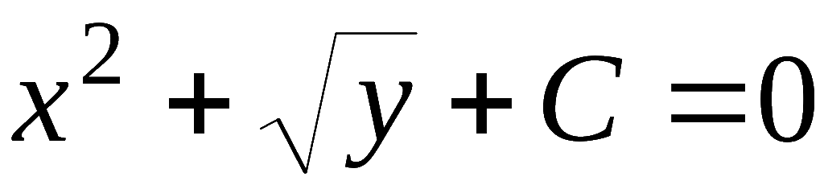
第五节
第九章
隐函数的求导方法
1) 方程在什么条件下才能确定隐函数 .
C < 0 时, 能确定隐函数
例如, 方程
C > 0 时, 不能确定隐函数
2) 方程能确定隐函数时,
研究其连续性,可微性及求导方法问题.
本节讨论:
一、一个方程所确定的隐函数 及其导数
二、方程组所确定的隐函数组 及其导数

Slide 2

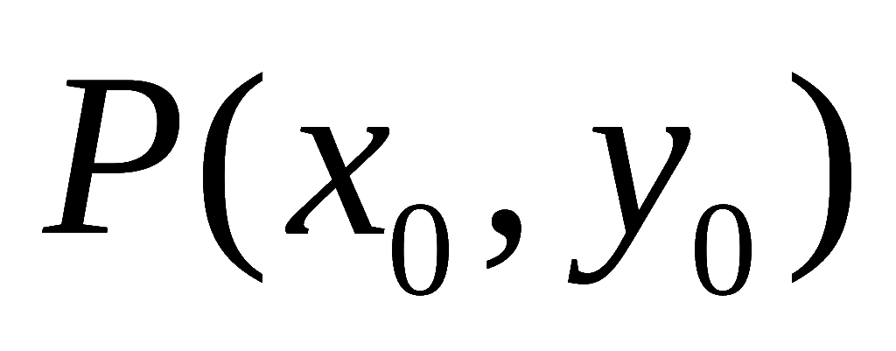

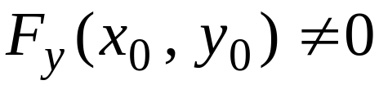
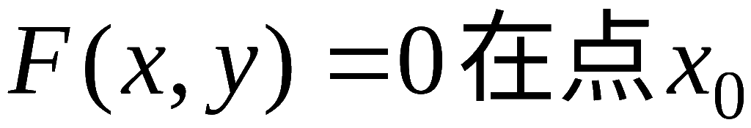
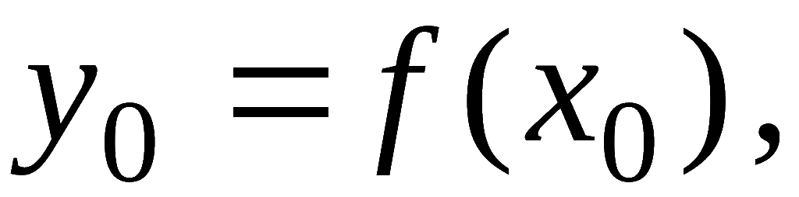
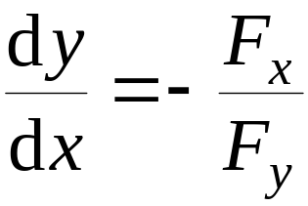
一、一个方程所确定的隐函数及其导数
定理1. 设函数
在点
的某一邻域内满足
① 具有连续的偏导数;
②
③
则方程
的某邻域内可唯一确定一个
单值连续函数 y = f (x) ,
满足条件
并有连续
导数
(隐函数求导公式)
定理证明从略，仅就求导公式推导如下：

Slide 3
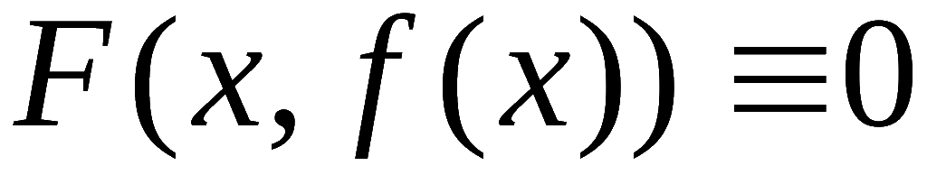
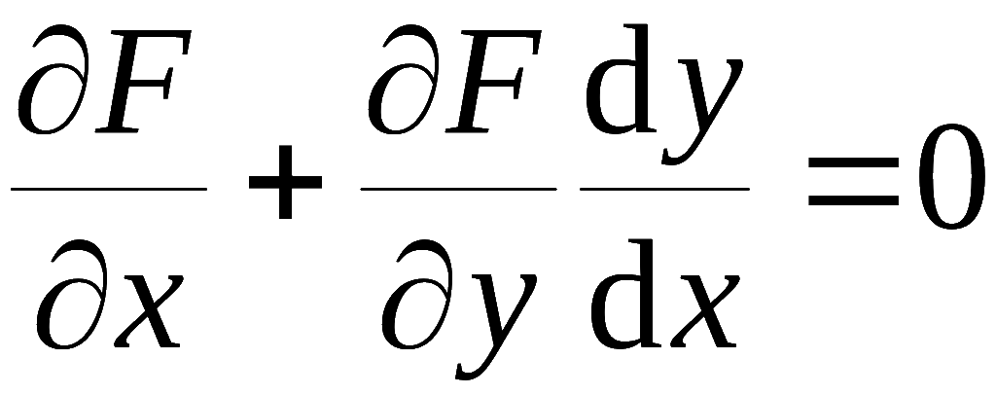
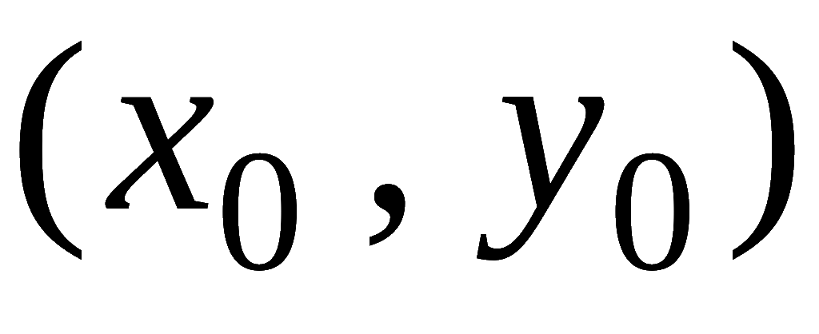
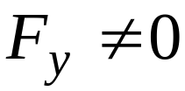
则
两边对 x 求导
在
的某邻域内

Slide 4
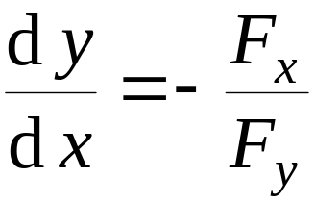
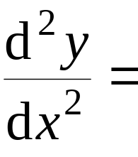
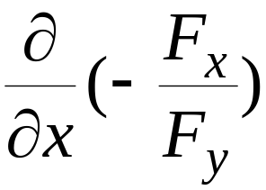


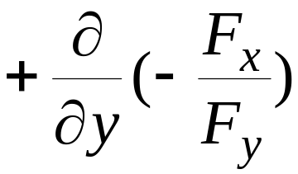
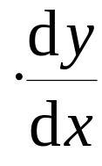
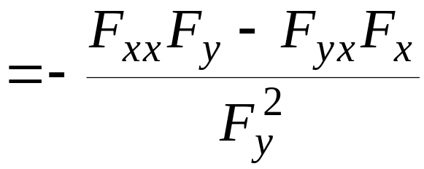
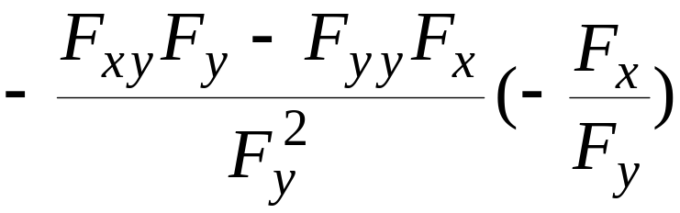
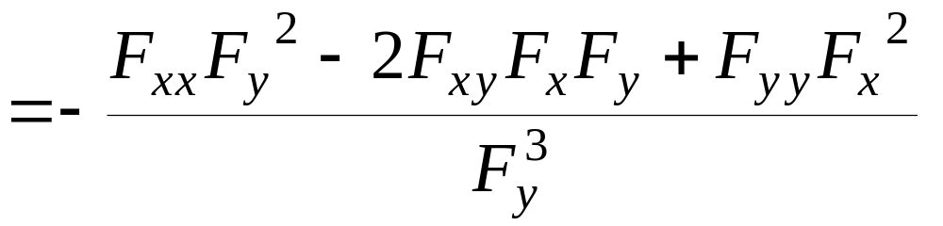
二阶导数 :
若F( x , y ) 的二阶偏导数也都连续,
则还可求隐函数的

Slide 5
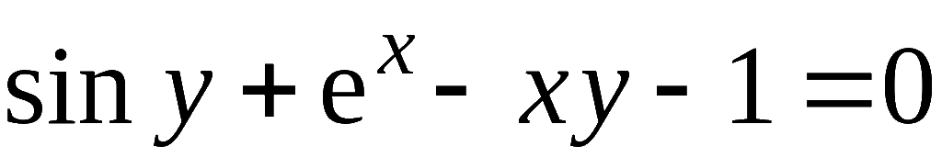
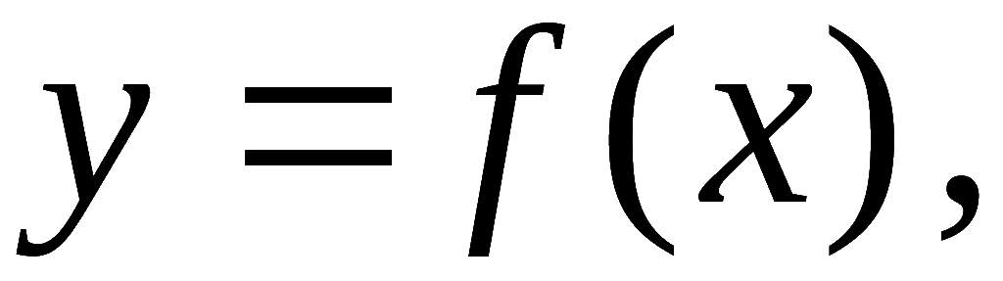
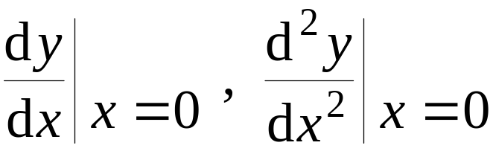
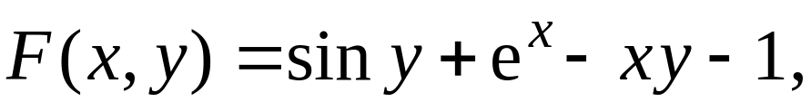
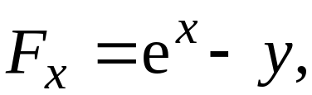
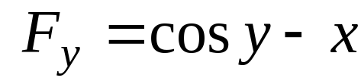

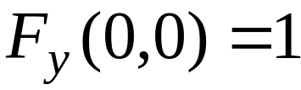

例1. 验证方程
在点(0,0)某邻域
可确定一个单值可导隐函数
并求
解: 令
则
①
连续 ;
②
③
由 定理1 可知,
在 x = 0 的某邻域内方程存在单值可
导的隐函数
且

Slide 6
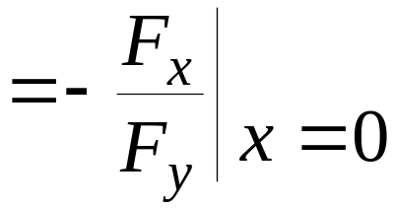
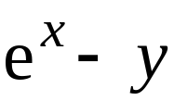
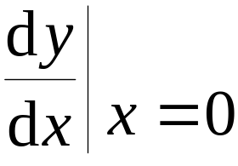
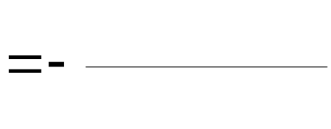
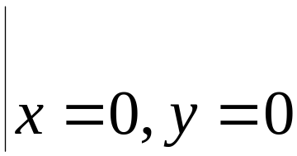
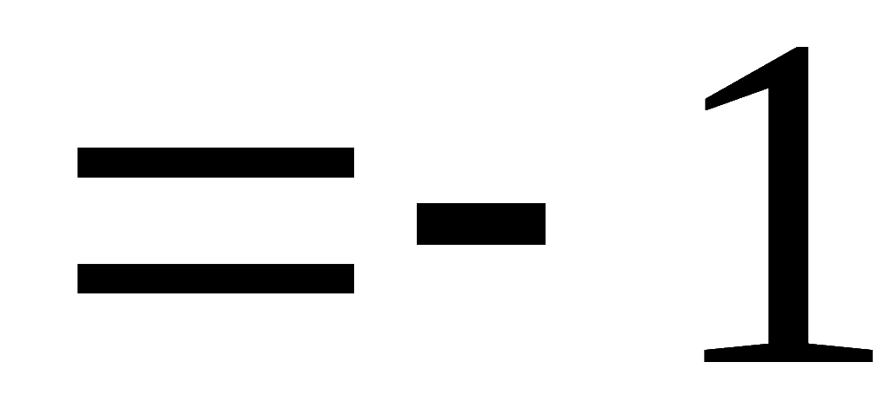

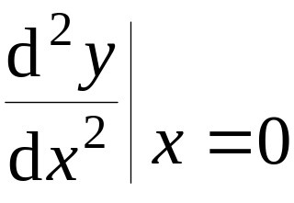
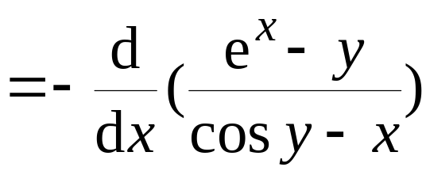
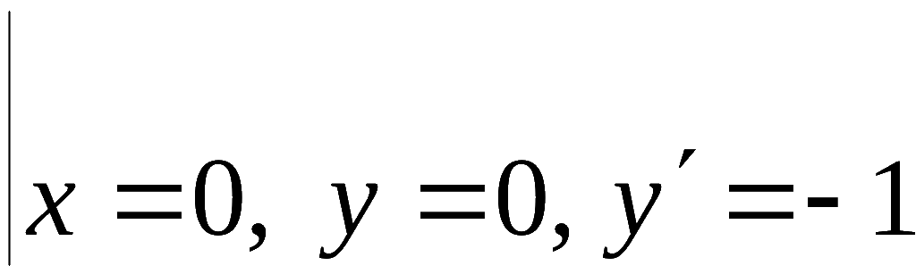
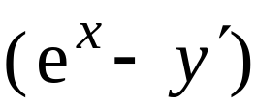

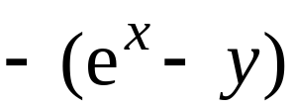

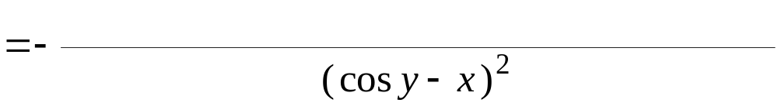
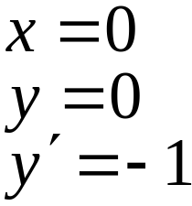
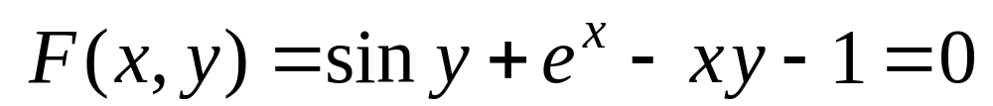


Slide 7
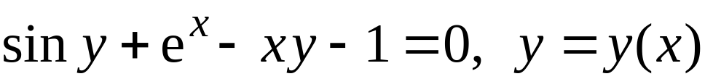
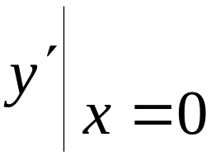
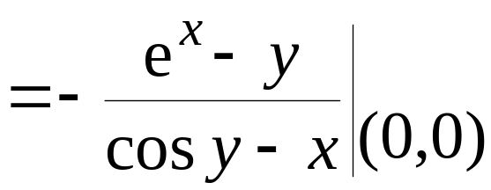
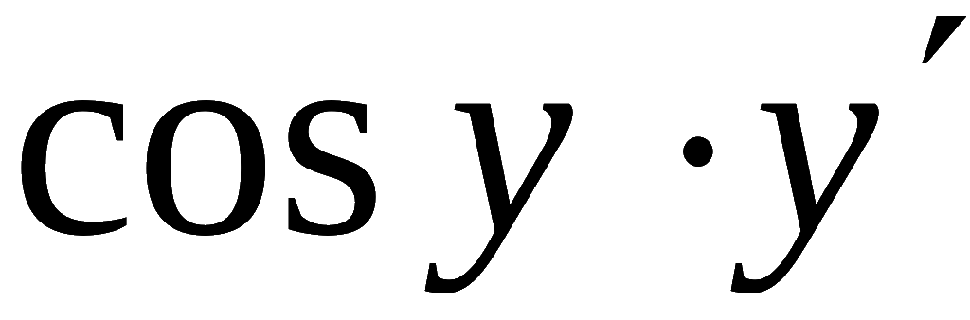
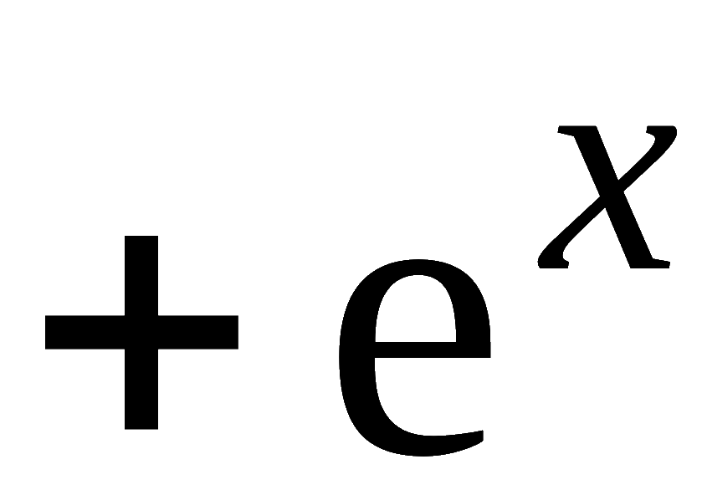
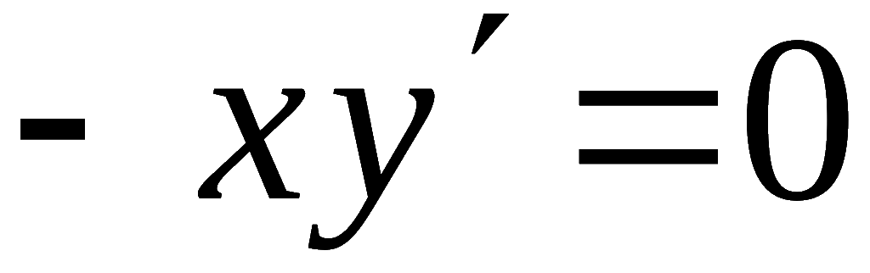
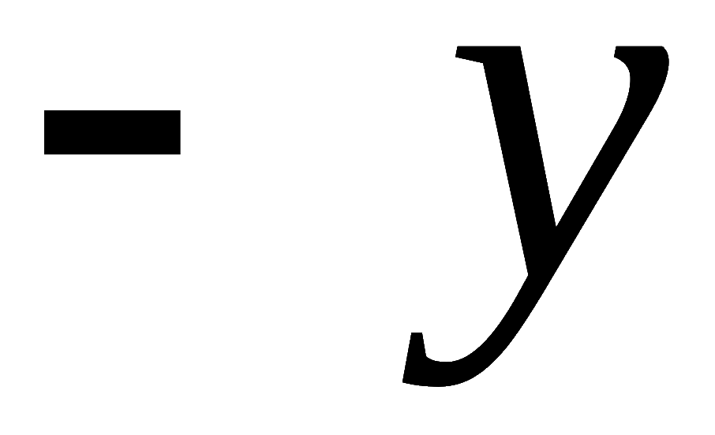
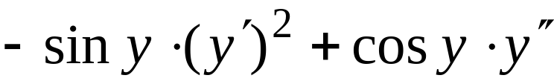
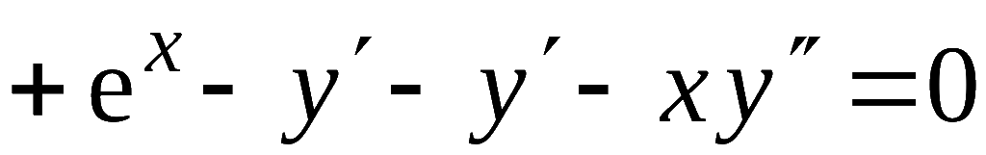

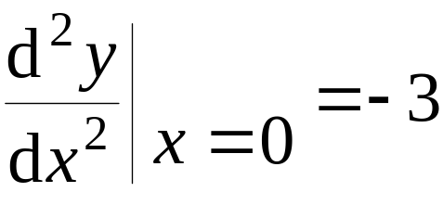
导数的另一求法
— 利用隐函数求导
两边对 x 求导
两边再对 x 求导
令 x = 0 , 注意此时

Slide 8

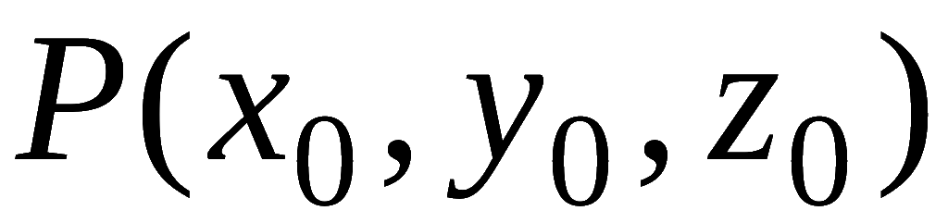






定理2 .
若函数
满足:
① 在点
的某邻域内具有连续偏导数 ;
②
③
则方程
在点
某一邻域内可唯一确
定一个单值连续函数 z = f (x , y) ,
满足
并有连续偏导数
定理证明从略, 仅就求导公式推导如下:

Slide 9







则
两边对 x 求偏导
同样可得

Slide 10











例2. 设
解法1 利用隐函数求导
再对 x 求导

Slide 11









解法2 利用公式
设
则
两边对 x 求偏导

Slide 12


















例3.
设F( x , y)具有连续偏导数,
已知方程
解
确定的隐函数,
则
故

Slide 13




二、方程组所确定的隐函数组及其导数
隐函数存在定理还可以推广到方程组的情形.
以两个方程确定两个隐函数的情况为例 ,
即
由 F、G 的偏导数组成的行列式
称为F、G 的雅可比 行列式.

Slide 14









定理3.
设函数
满足:
① 在点
的某一邻域内具有连续偏
导数；
②
③
则方程组
的某一邻域内可唯一确定一组满足条件
的单值连续函数
且有偏导数公式 :

Slide 15











定理证明略.仅推导偏导数公式如下：

Slide 16

















设方程组
有隐函数组
则
两边对 x 求导得
在点P 的某邻域内
系数行列式
故得

Slide 17




同样可得

Slide 18















例4. 设
求
解:
方程组两边对 x 求导，并移项得
练习: 求
答案:
由题设
故有

Slide 19
内容小结
1. 隐函数( 组) 存在定理
2. 隐函数 ( 组) 求导方法
方法1. 利用复合函数求导法则直接计算 ;
方法2. 利用微分形式不变性 ;
方法3. 代公式 .

Slide 20
雅可比(1804 – 1851)
德国数学家.
他在数学方面最主要
的成就是和挪威数学家阿贝儿相互独
地奠定了椭圆函数论的基础.
他对行列
式理论也作了奠基性的工作.
在偏微分
方程的研究中引进了“雅可比行列式”,
并应用在微积
分中.
他的工作还包括代数学, 变分法, 复变函数和微
分方程,
在分析力学,动力学及数学物理方面也有贡献 .
他在柯尼斯堡大学任教18年, 形成了以他为首的学派.

Slide 21
作业
P91 2, 4, 10（3）

